Slide 1


Slide 2
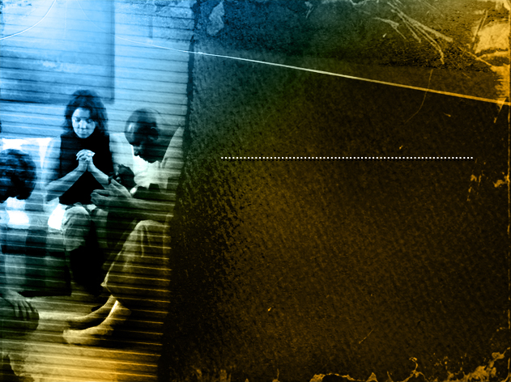
NO PASSADO DEUS INSTRUIU ISRAEL A OFERECER SACRIFÍCIOS DE CORDEIROS...

Slide 3
...PEDE DEUS ALGUM TIPO DE SACRIFÍCIO HOJE?

Slide 4
...PEDE DEUS ALGUM TIPO DE SACRIFÍCIO HOJE?
ROMANOS 12: 1e2
“Rogo-vos, pois, irmãos, pelas misericórdias de Deus, que apresenteis o vosso corpo por sacrifício vivo, santo e agradável a Deus, que é o vosso culto racional.”

Slide 5
COMO FAZER ISTO?

Slide 6
COMO FAZER ISTO?
ROMANOS 12: 1e2
“E não vos conformeis com este século, mas TRANSFORMAI-VOS pela renovação da vossa mente, para que experimenteis qual seja a boa, agradável e perfeita vontade de Deus.”

Slide 7
POR QUE ESTARIA DEUS INSATISFEITO COM O MUNDO E SEU MODO DE AGIR?

Slide 8
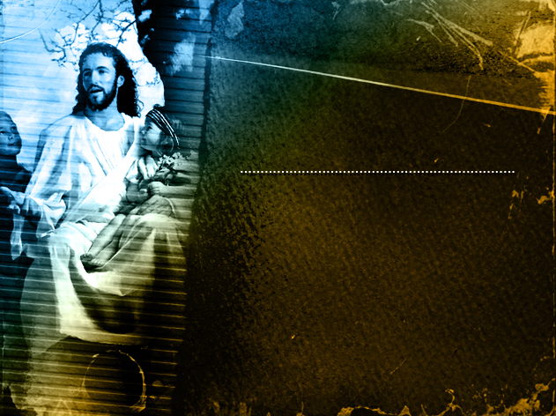
POR QUE ESTARIA DEUS INSATISFEITO COM O MUNDO E SEU MODO DE AGIR?
Resposta minha...
Por que Deus é o “Deus do Contrário”.

Slide 9
DEUS É O DEUS DO CONTRÁRIO?

Slide 10
DEUS É O DEUS DO CONTRÁRIO?
Mateus 18:4
“Portanto, aquele que se humilhar como esta criança, esse é o maior no reino dos céus.”

Slide 11
QUAL ERA A ORDEM ORIGINAL DO MUNDO CRIADO POR DEUS?
GENESIS 1:31
“Viu Deus tudo quanto fizera, e eis que era muito bom...”

Slide 12
QUAL ERA A ORDEM ORIGINAL DO MUNDO CRIADO POR DEUS?
JUDAS 1:9
“Contudo, o arcanjo Miguel... não se atreveu a proferir juízo infamatório contra ele; pelo contrário...”

Slide 13
QUAL ERA A ORDEM ORIGINAL DO MUNDO CRIADO POR DEUS?
JUDAS 1:9
MIGUEL – um dos nomes de Cristo.
ARCANJO – Líder dos Anjos
Em sua HUMILDADE, Jesus se misturava com os anjos

Slide 14
COMO SE TRANSFORMOU A ORDEM DA HUMILDADE?
Ezequiel 28:17
“Elevou-se o teu coração por causa da tua formosura, corrompeste a tua sabedoria por causa do teu resplendor; por terra te lancei, diante dos reis te pus, para que olhem para ti.

Slide 15
COMO SE TRANSFORMOU A ORDEM DA HUMILDADE?
ISAÍAS 14:13e14
“Tu dizias no teu coração: Eu subirei ao céu; acima das estrelas de Deus exaltarei o meu trono e no monte da congregação me assentarei, nas extremidades do Norte; subirei acima das mais altas nuvens e serei semelhante ao Altíssimo.”

Slide 16
COMO SE TRANSFORMOU A ORDEM DA HUMILDADE?
GENESIS 3:5
“Então disse a serpente à mulher: É certo que não morrereis. Porque Deus sabe que no dia que dele comerdes se vos abrirão os vossos olhos e sereis como Deus, conhecedores do bem e do mal.”

Slide 17
A ORDEM DA HUMILDADE CONTINUA EM JESUS

Slide 18
A ORDEM DA HUMILDADE CONTINUA EM JESUS
Filipenses 2:5 a 8
“Eu descerei, sou Deus mas quero ser homem”

Slide 19
A ORDEM DA HUMILDADE CONTINUA EM JESUS
“...se esvaziou, assumindo a forma de servo, tornando-se em semelhança de homens; e, reconhecido em figura humana, a si mesmo se humilhou, tornando-se obediente até à morte e morte de cruz.”

Slide 20
A NOVA ORDEM DO “EU” CONTINUA NO MUNDO

Slide 21
A NOVA ORDEM DO “EU” CONTINUA NO MUNDO
TORRE DE BABEL - Vinde, edifiquemos para nós uma cidade e uma torre cujo tope chegue até aos céus e tornemos célebre o nosso nome, para que não sejamos espalhados por toda a terra.”Gen. 11:4
NA CRUZ - “...não és tu o Cristo? Salva-te a ti mesmo e a nós também.” Lucas 24:39

Slide 22
A ORDEM DE JESUS DIZ...

Slide 23
A ORDEM DE JESUS DIZ...
EXODO 20:4
“Não farás para ti imagens de escultura”

Slide 24
A ORDEM DO MUNDO DIZ...

Slide 25
A ORDEM DO MUNDO DIZ...
EXODO 32:1
“Faze-nos deuses que vão adiante de nós...”

Slide 26
PRA DEUS NÃO FAZ SENTIDO

Slide 27
PRA DEUS NÃO FAZ SENTIDO
ISAÍAS 44:15
“O homem usa uma parte da madeira para fazer um fogo; ali ele se esquenta e também assa pão. A outra parte da madeira é usada para fazer uma imagem; e o homem fica de joelhos e a adora.”

Slide 28
A ORDEM DO MUNDO DIZ...

Slide 29
A ORDEM DO MUNDO DIZ...
Salmos 14:1
“Diz o insensato no seu coração: Não há Deus. Corrompem-se e praticam abominação; já não há quem faça o bem.

Slide 30
A ORDEM DE JESUS DIZ...

Slide 31
A ORDEM DE JESUS DIZ...
ROMANOS 1:20
“Porque os atributos invisíveis de Deus, assim o seu eterno poder, como também a sua própria divindade, claramente se reconhecem, desde o princípio do mundo...”

Slide 32
A ORDEM DE JESUS DIZ...
ROMANOS 1:20
“... sendo percebidos por meio das coisas que foram criadas. Tais homens são, por isso, indesculpáveis”

Slide 33
PRA DEUS NÃO FAZ SENTIDO

Slide 34
PRA DEUS NÃO FAZ SENTIDO
ISAÍAS 29:16
“Vocês invertem as coisas, como se o barro valesse mais do que o oleiro! O pote não vai dizer ao homem que o fez: "Você não me fez." Uma vasilha não dirá ao oleiro: "Você não sabe o que está fazendo."

Slide 35
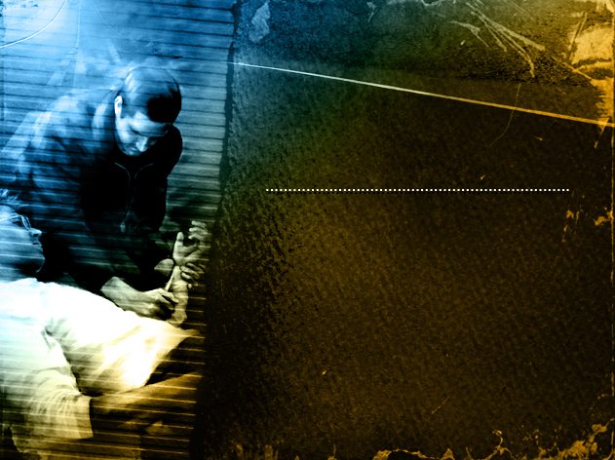
QUEM ESTÁ AO CONTRÁRIO,
DEUS OU O MUNDO?

Slide 36
QUEM ESTÁ AO CONTRÁRIO,
DEUS OU O MUNDO?
JOÃO 15:19
“Se vós fôsseis do mundo, o mundo amaria o que era seu; como, todavia, não sois do mundo, pelo contrário, dele vos escolhi...”

Slide 37
É O REINO DE JESUS DESTE MUNDO?

Slide 38
É O REINO DE JESUS DESTE MUNDO?
JOÃO 18:36
“Respondeu Jesus: O meu reino não é deste mundo. Se o meu reino fosse deste mundo, os meus ministros se empenhariam por mim, para que não fosse eu entregue aos judeus; mas agora o meu reino não é daqui.”

Slide 39
É O REINO DE JESUS DESTE MUNDO?
1JOÃO 2:15-17;
“Não ameis o mundo, nem o que no mundo há. Se alguém ama o mundo, o amor do Pai não está nele. Porque tudo o que há no mundo, os desejos da carne, a concupiscência dos olhos e a soberba da vida, não é do Pai, mas do mundo.

Slide 40
É O REINO DE JESUS DESTE MUNDO?
1JOÃO 2:15-17;
“E o mundo passa, e a sua concupiscência; mas aquele que faz a vontade de DEUS permanece para sempre.”

Slide 41
...PEDE DEUS ALGUM TIPO DE SACRIFÍCIO HOJE?
ROMANOS 12: 1e2
“Rogo-vos, pois, irmãos, pelas misericórdias de Deus, que apresenteis o vosso corpo por sacrifício vivo, santo e agradável a Deus, que é o vosso culto racional.”

Slide 42
...PEDE DEUS ALGUM TIPO DE SACRIFÍCIO HOJE?
ROMANOS 12: 1e2
“E não vos conformeis com este século, mas TRANSFORMAI-VOS pela renovação da vossa mente, para que experimenteis qual seja a boa, agradável e perfeita vontade de Deus.”

Slide 43


